Slide 1
HACKATHON D'INNOVATION INDUSTRIELLE
Smart Industrial
Asset Intelligence
& Spare Parts Innovation
48h
5
PWA
Durée
Participants / équipe
Format obligatoire
Challenge académique & innovation technologique
1 / 10

Slide 2
CONTEXTE & PROBLÉMATIQUE
Pourquoi ce Hackathon ?
Les industries font face à des défis critiques de maintenance qui coûtent des millions chaque année :
!
Temps d'arrêt des machines
Les pannes non anticipées paralysent la production
!
Identification difficile des pièces
Sans documentation, trouver la bonne pièce prend du temps
!
Remplacement lent des pièces
Dépendance aux importations & délais d'approvisionnement
!
Pas toujours de données prédictives
Difficulté d'anticiper les pannes sans collecte structurée
🎯 Objectif : imaginer une solution digitale intelligente pour améliorer la maintenance industrielle et la gestion des pièces.
2 / 11

Slide 3
03 — LE CHALLENGE
Concevoir une plateforme numérique capable de :
✓
Enregistrer et gérer les équipements industriels
✓
Signaler et documenter les pannes en temps réel
✓
Capturer des preuves visuelles (photos / scans 3D)
✓
Gérer les demandes de pièces de rechange
✓
Suivre les workflows de réparation étape par étape
✓
Générer des données analytiques et prédictives
3 / 11

Slide 4
PROTOTYPE ATTENDU
Ce que les équipes doivent développer
📱 Mobile & Desktop
Application complète de type PWA (Progressive Web App) — compatible mobile & desktop :
01
Gestion des équipements
02
Signalement des pannes
03
Capture visuelle
04
Demande de pièces
Formulaire, sévérité, horodatage, statut
Photos guidées multi-angles (obligatoire)
Requête liée à la panne, urgence, suivi
Enregistrer et catégoriser les équipements
Numéro de série, modèle, fabricant et date d'achat
Liste des actifs et accéder à leur fiche dédiée
05
Suivi des workflows
06
Dashboard admin
07
Dashboard analytique
hhhh
Vue globale, assignation de tâches
Tendances, pannes fréquentes, insights
4 / 11

Slide 5
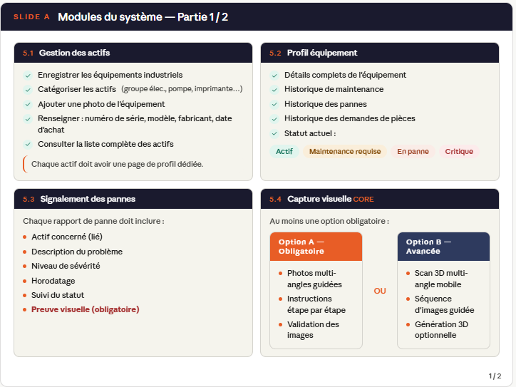
5 / 11

Slide 6
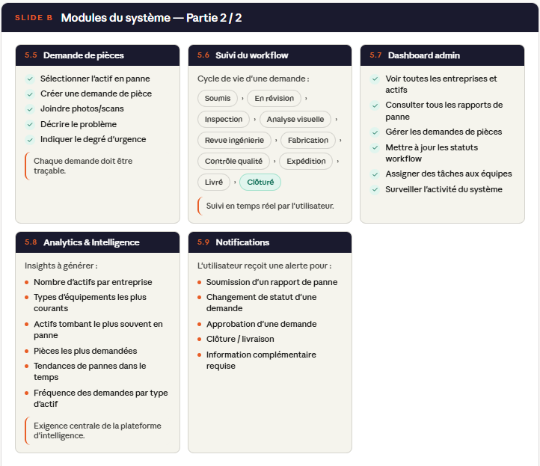
6 / 11

Slide 7
DATA INTELLIGENCE & ANALYTICS
Exigence Critique : Données Structurées
La plateforme n'est pas seulement opérationnelle — c'est un outil d'intelligence industrielle :
Pannes fréquentes
Tendances maintenance
📊
📊
Identifier les équipements les plus fragiles
Détecter les cycles et saisonnalités
Équipements défaillants
Analyse par entreprise
📊
📊
Classer les machines par taux de panne
Benchmarks inter-organisations
Pièces les + demandées
📊
Anticiper les stocks critiques
🎯 Vision : construire une plateforme capable d'anticiper les besoins industriels à long terme.
7 / 11

Slide 8
INNOVATION OBLIGATOIRE
Au moins 1 fonctionnalité innovante par équipe
Allez au-delà du socle technique — c'est ici que votre équipe peut faire la différence :
✨
Maintenance prédictive
✨
Diagnostic IA
Algorithmes d'anticipation des pannes
Analyse automatique des défauts visuels
✨
QR Code tracking
✨
Recommandation de pièces
Identification rapide des équipements
Suggestions intelligentes basées sur l'historique
✨
Mode hors-ligne
✨
Signalement vocal
Utilisation sans connexion, sync différée
Rapports de panne à la voix
✨
Prévision des stocks
Anticipation des besoins en pièces
8 / 11

Slide 9
TECHNOLOGIES RECOMMANDÉES
Stack Technique
Orientations techniques suggérées — libre choix de l'équipe :
Frontend
Backend
Database
IA & Vision
React
Node.js
PostgreSQL
OpenAI
Next.js
Python
MongoDB
Gemini
Vue.js
Firebase / Supabase
Claude
Computer Vision APIs
PWA obligatoire — accès caméra, installable sur mobile, compatible desktop
9 / 11

Slide 10
LIVRABLES & ÉVALUATION
Livrables attendus
Critères d'évaluation
01
Prototype fonctionnel
Compréhension du problème
20%
Application complète et démontrable
Fonctionnalités
25%
02
Repository GitHub
Structure des données
15%
Code source organisé avec README
UX/UI
10%
03
Documentation technique
Implémentation technique
15%
Architecture, data model, composants IA
Innovation
10%
04
Démo live — 5 min
Présentation devant le jury
Présentation
5%
10 / 11

Slide 11
VISION FINALE
Vision du Hackathon
✓
Gérer le cycle de vie complet des équipements
✓
Structurer et exploiter les données de maintenance
✓
Relier les preuves visuelles aux pannes réelles
✓
Optimiser la gestion des pièces de rechange
✓
Générer des insights exploitables pour la décision
🌍 Construire l'avenir de l'intelligence industrielle dans les économies émergentes.
48 heures
5 participants par groupe
1 prototype
1 innovation
11 / 11

